Slide 1

인공지능을 활용한 게임 자동화 방안
김범준, 이태형

Slide 2
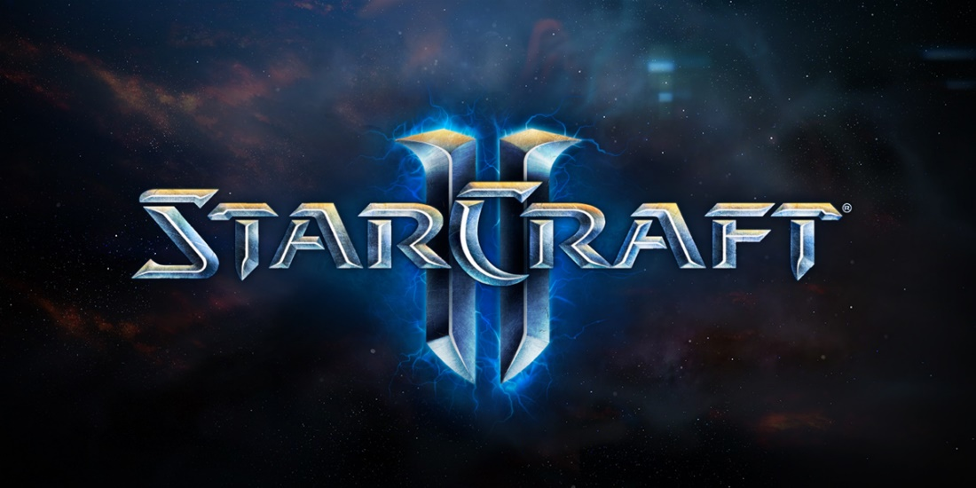
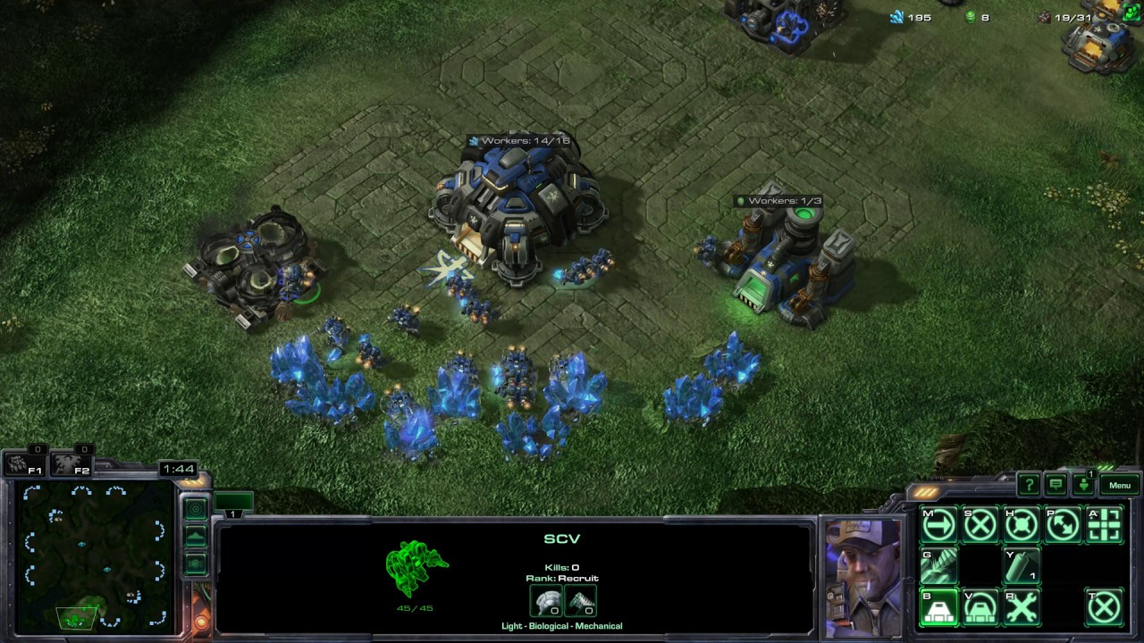
문제 정의
스타크래프트 2
RTS(실시간 전략 게임)
10^1685 개의 경우의 수가 존재하는 게임
이 경우의 수들 중 승리하는 경우를 찾아내는 문제.

Slide 3
설계 환경1 - PYSC2
딥마인드에서 만든
오픈 소스 라이브러리
명령 (게임 형식)
명령 (python list)
StarCraft2
pysc2
프로그램
환경 데이터
(게임 형식)
환경 데이터 (python array)

Slide 4
설계 환경2 – Tensorflow, Python
딥러닝 라이브러리
Tensorflow keras.
프로그래밍 언어
python

Slide 5
설계 방식 1 – Alphastar
딥마인드에서 만든 스타크래프트2 인공지능
이를 따라 만드는 것을 시도

Slide 6
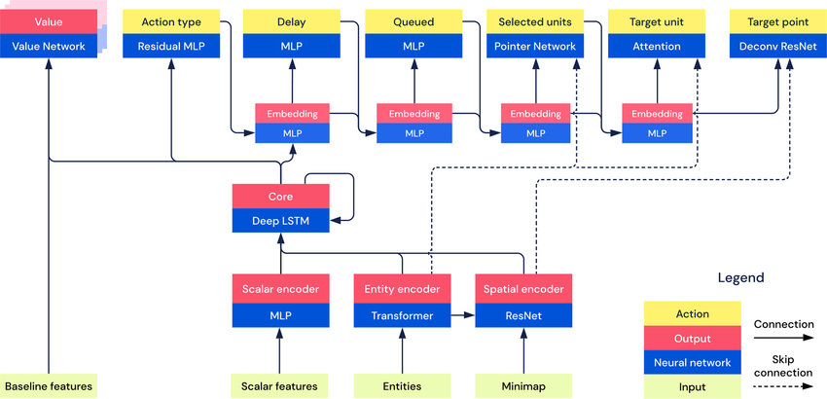
Alphastar 네트워크 구조

Slide 7
구현한 네트워크 구조
Action Type
Queued
Selected units
Target unit
Target point
Residual MLP
MLP
Pointer Network
MLP
Deconv ResNet
Embedding
MLP
Core
Deep LSTM
Scalar encoder
Entity encoder
Spatial encoder
MLP
LSTM
ResNet
Scalar features
Entities
Minimap

Slide 8
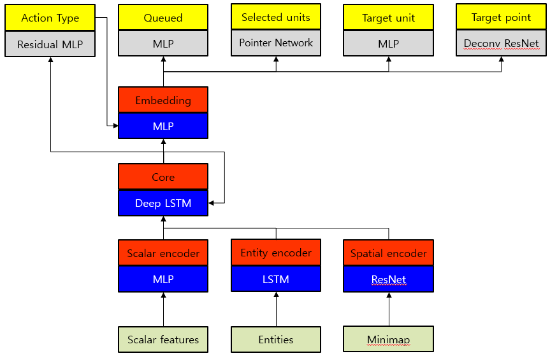
학습 알고리즘 - 지도학습
게임 환경 정보

Slide 9
학습 알고리즘
사람의 ACTION
지도학습
# 훈련 데이터:
스타크래프트 replay파일에서 추출

Slide 10
첫번째 설계방식의 결과
출력이 무한대로 발산해버리는 문제가 발생
이 문제를 해결하기 위해
데이터의 형식이 올바른지 확인
입력데이터 크기 Normalize
learning rate 등 하이퍼파라미터 조정
결국 문제를 해결하지 못하고 다른 방식을 시도

Slide 11
설계방식2 - 단순화
많은 수의 동작, 다양한 상황을 처리하기 어려움
여러가지 제약을 걸어 단순화

Slide 12
게임 플레이 단순화
1. 게임 시작위치 고정
2. 처음 약 3분 동안 정해진 동작을 수행,
이후 인공지능 사용
3. 가능한 동작의 수를 제한

Slide 13
네트워크 단순화
복잡하고 깊은 네트워크 → 훈련시키기 어려움.
➔ 간단한 구조의 ATARI 네트워크 사용

Slide 14
Atrai 네트워크 구조 및 알고리즘
- 훈련 알고리즘
강화학습 DQN 알고리즘 사용
Action Type
위치
Residual MLP
MLP
Dense
DeConv
Dense
Conv
게임 정보
미니맵

Slide 15
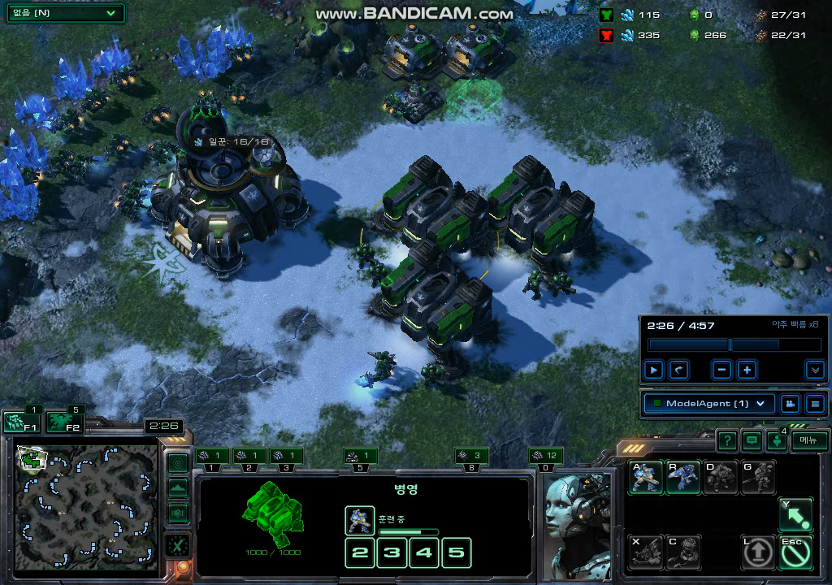
단순화 결과 (영상)

Slide 16
인공지능과 대결 결과
 | 승리 횟수 | 패배 횟수 | 승률
난이도 : 매우 쉬움 | 10 | 0 | 100%
난이도 : 쉬움 | 10 | 0 | 100%
난이도 : 보통 | 0 | 10 | 0%
# 결과 해석
문제를 단순화 하기 위해 액션에 제약을 건 한계 때문에
보통 난이도부터는 승리하지 못하는 것으로 보인다.

Slide 17
감사합니다

